Slide 1
MODIFICATORIA AL TRAZADO VIAL DE LA CALLE E (Oe14C) Y APROBACIÓN DE LA CALLE F (Oe13G) Y CALLE 9 (S32), UBICADO EN EL BARRIO SAN LUIS DE CHILLOGALLO – PARROQUIA CHILLOGALLO.

Slide 2
ANTECEDENTES:
Mediante Oficio S/N° ingresado por el Sr. Freddy Giovanni Barreno Faz con número de trámite MDMQ-AZQ-201410165-458 el 21 de Octubre del 2014, en el que la parte pertinente dice: “solicito a usted se digne ordenar a quien corresponda se proceda con el trazado vial del predio N° 134319, clave catastral N° 31411-27-001, ubicado en San Luis de Chillogallo. Para el efecto se adjunta copia de informe de afectación vial N° 143361, de fecha 2014/10/07, IRM N° 502707,de fecha 2014/10/09”.

Slide 3
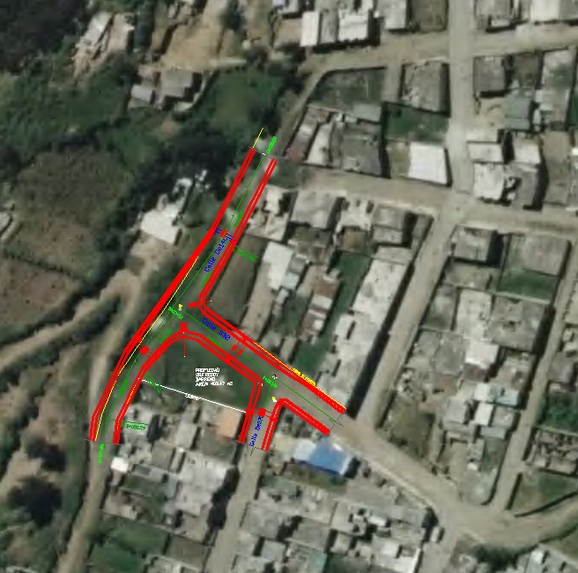

Slide 4
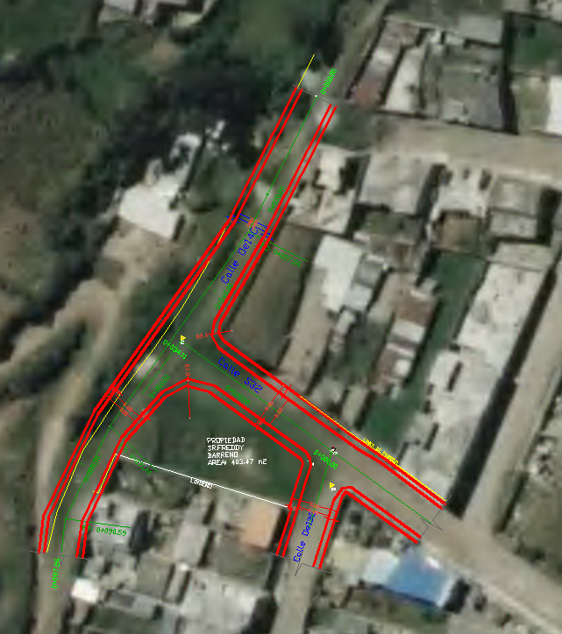

Slide 5
ANEXO FOTOGRÁFICO

Slide 6
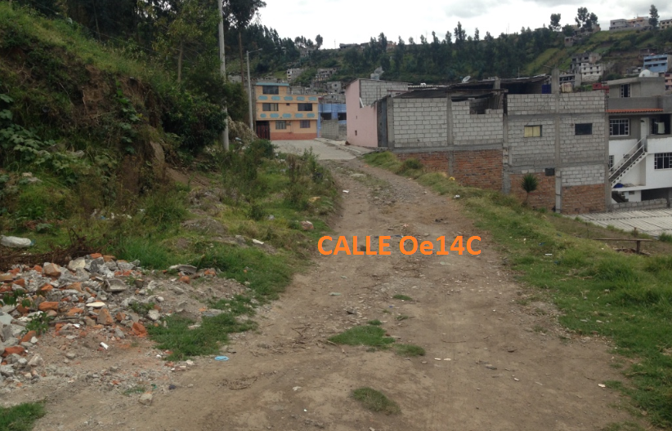

Slide 8
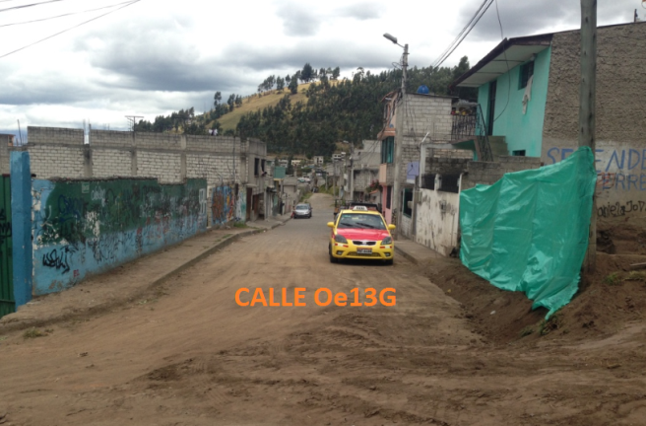
PREDIO N° 134319

Slide 9
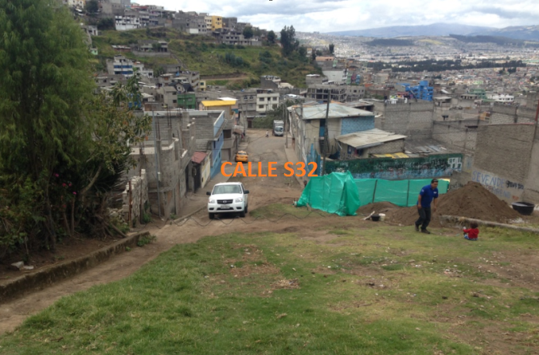
PREDIO N° 134319

